Slide 1
منصة تدرّج للرياضيات — سلاسل البكالوريا
سلسلة الاشتقاقية وتطبيقاتها
∑
تمارين مع الحلول النموذجية المفصلة + التمثيلات البيانية
ثالثة ثانوي — استعداد للبكالوريا
القواعد الأساسية، الاشتقاقية المتتالية، جدول التغيرات، دراسة الدوال بمعلمات، ومسائل التحسين — مع الحلول النموذجية.
تحت إشراف الأستاذ: عدلي أسعد
8 صفحات + 1 تمثيل بياني — PowerPoint قابل للتحميل والعرض

Slide 2
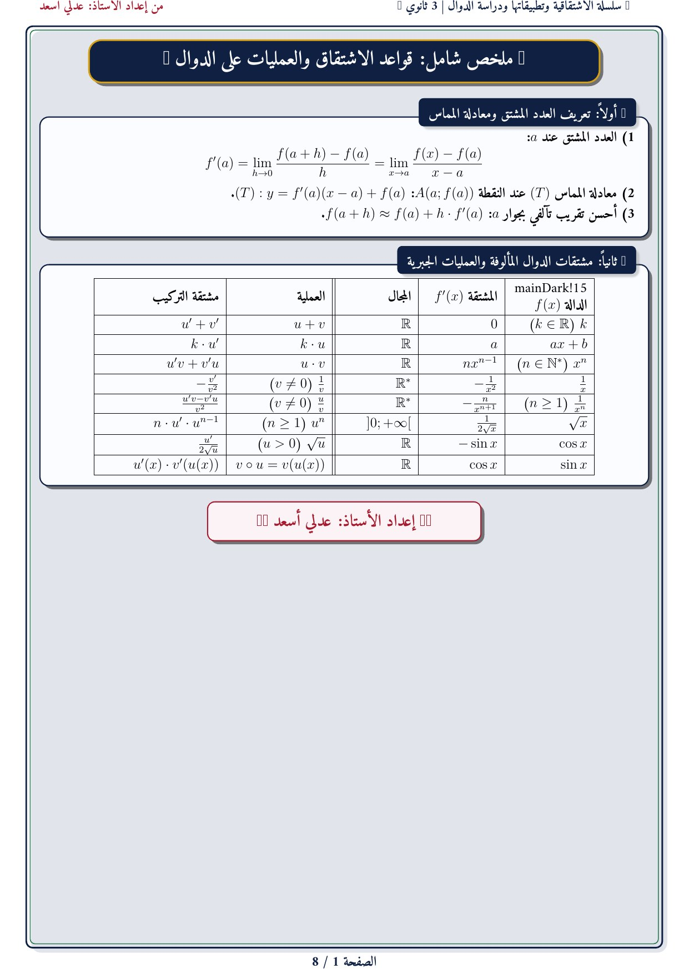
تدرّج للرياضيات
تحت إشراف الأستاذ عدلي أسعد
سلسلة الاشتقاقية وتطبيقاتها
الحلول النموذجية المفصلة
صفحة 1 / 8

Slide 3
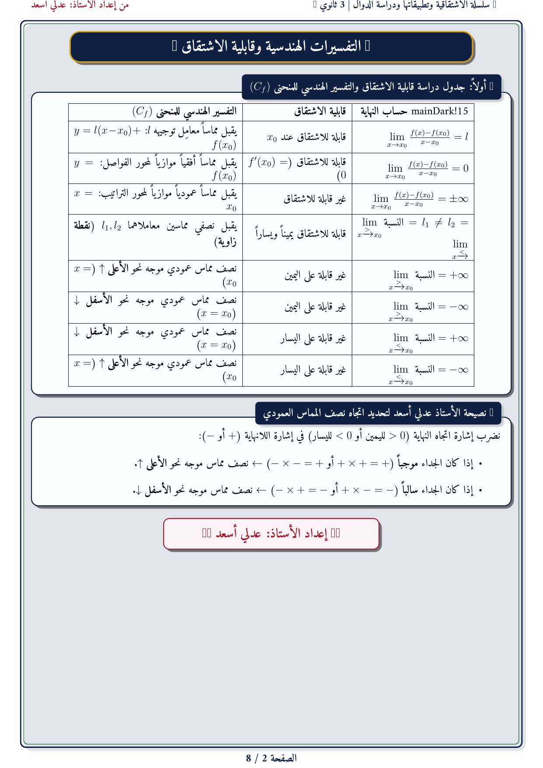
تدرّج للرياضيات
تحت إشراف الأستاذ عدلي أسعد
سلسلة الاشتقاقية وتطبيقاتها
الحلول النموذجية المفصلة
صفحة 2 / 8

Slide 4
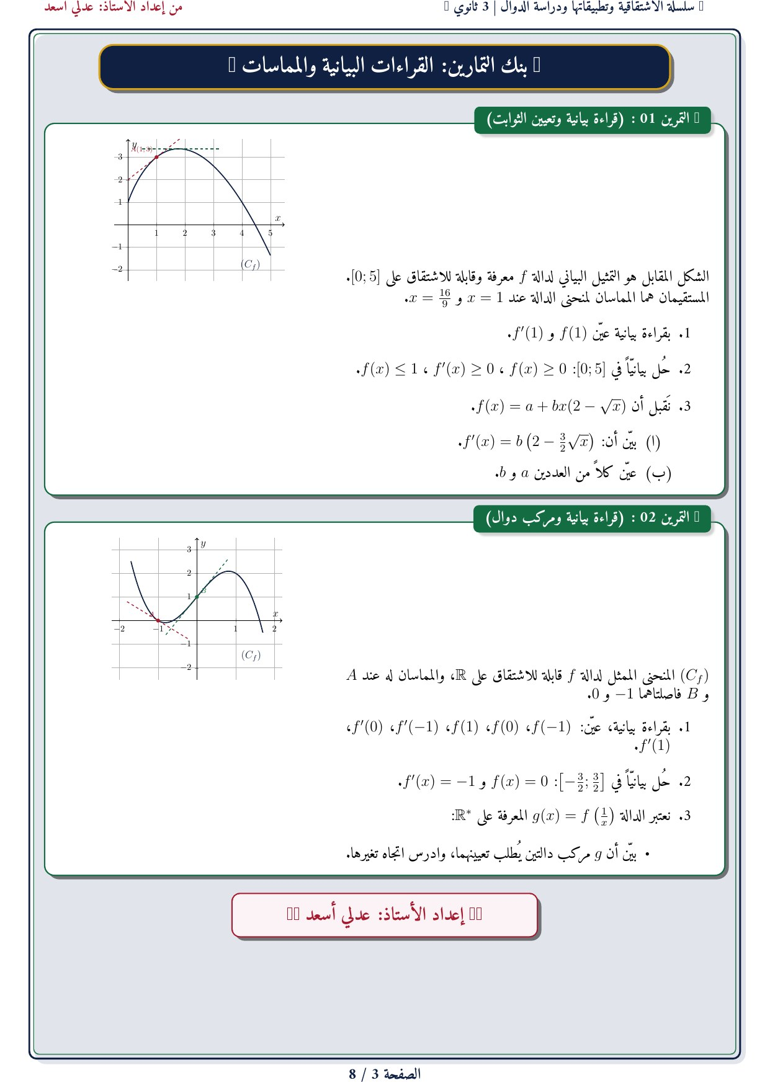
تدرّج للرياضيات
تحت إشراف الأستاذ عدلي أسعد
سلسلة الاشتقاقية وتطبيقاتها
الحلول النموذجية المفصلة
صفحة 3 / 8

Slide 5
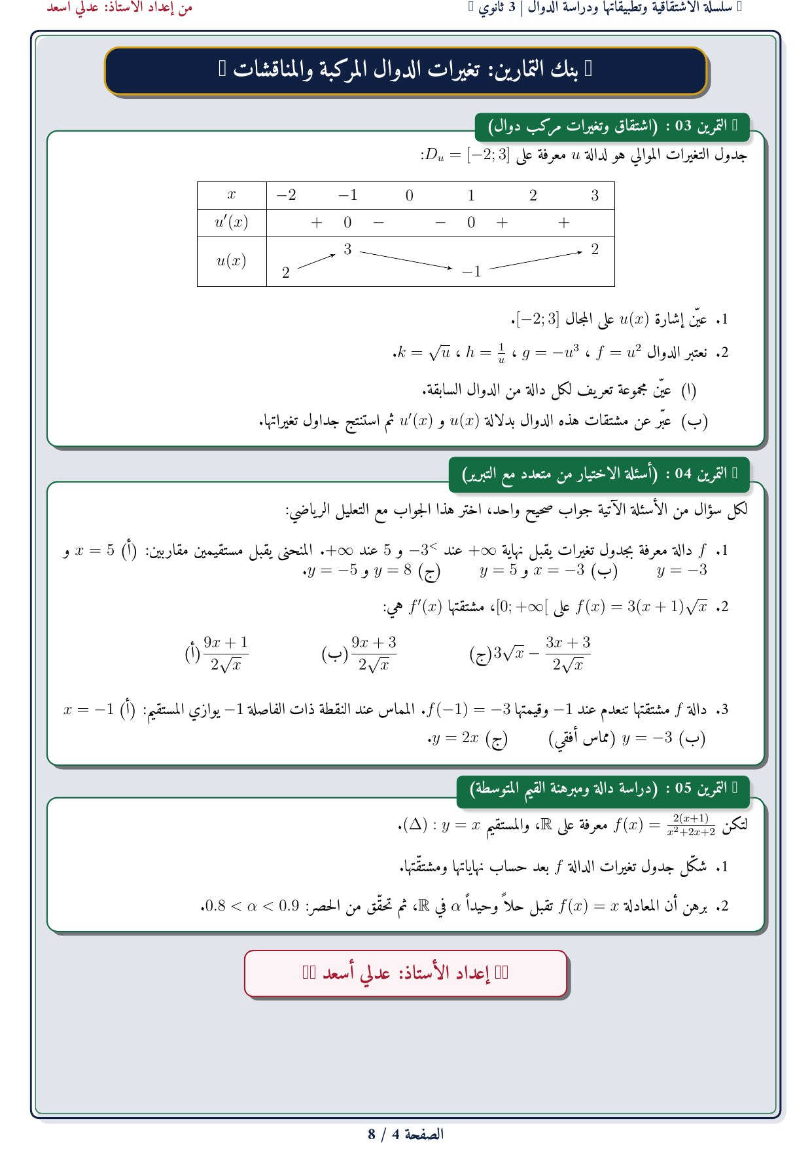
تدرّج للرياضيات
تحت إشراف الأستاذ عدلي أسعد
سلسلة الاشتقاقية وتطبيقاتها
الحلول النموذجية المفصلة
صفحة 4 / 8

Slide 6
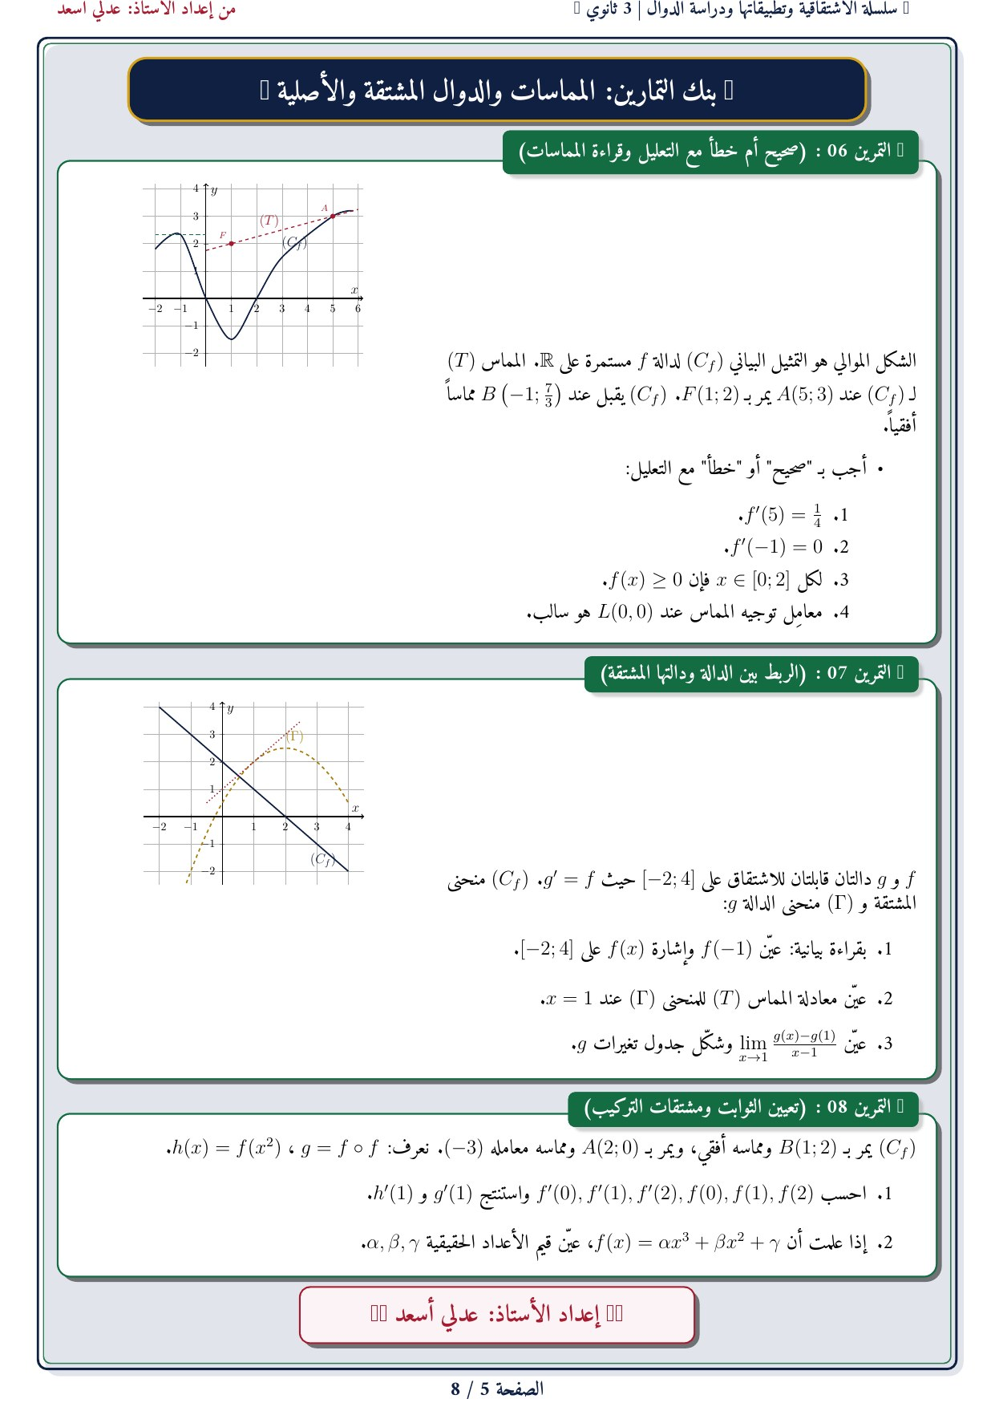
تدرّج للرياضيات
تحت إشراف الأستاذ عدلي أسعد
سلسلة الاشتقاقية وتطبيقاتها
الحلول النموذجية المفصلة
صفحة 5 / 8

Slide 7
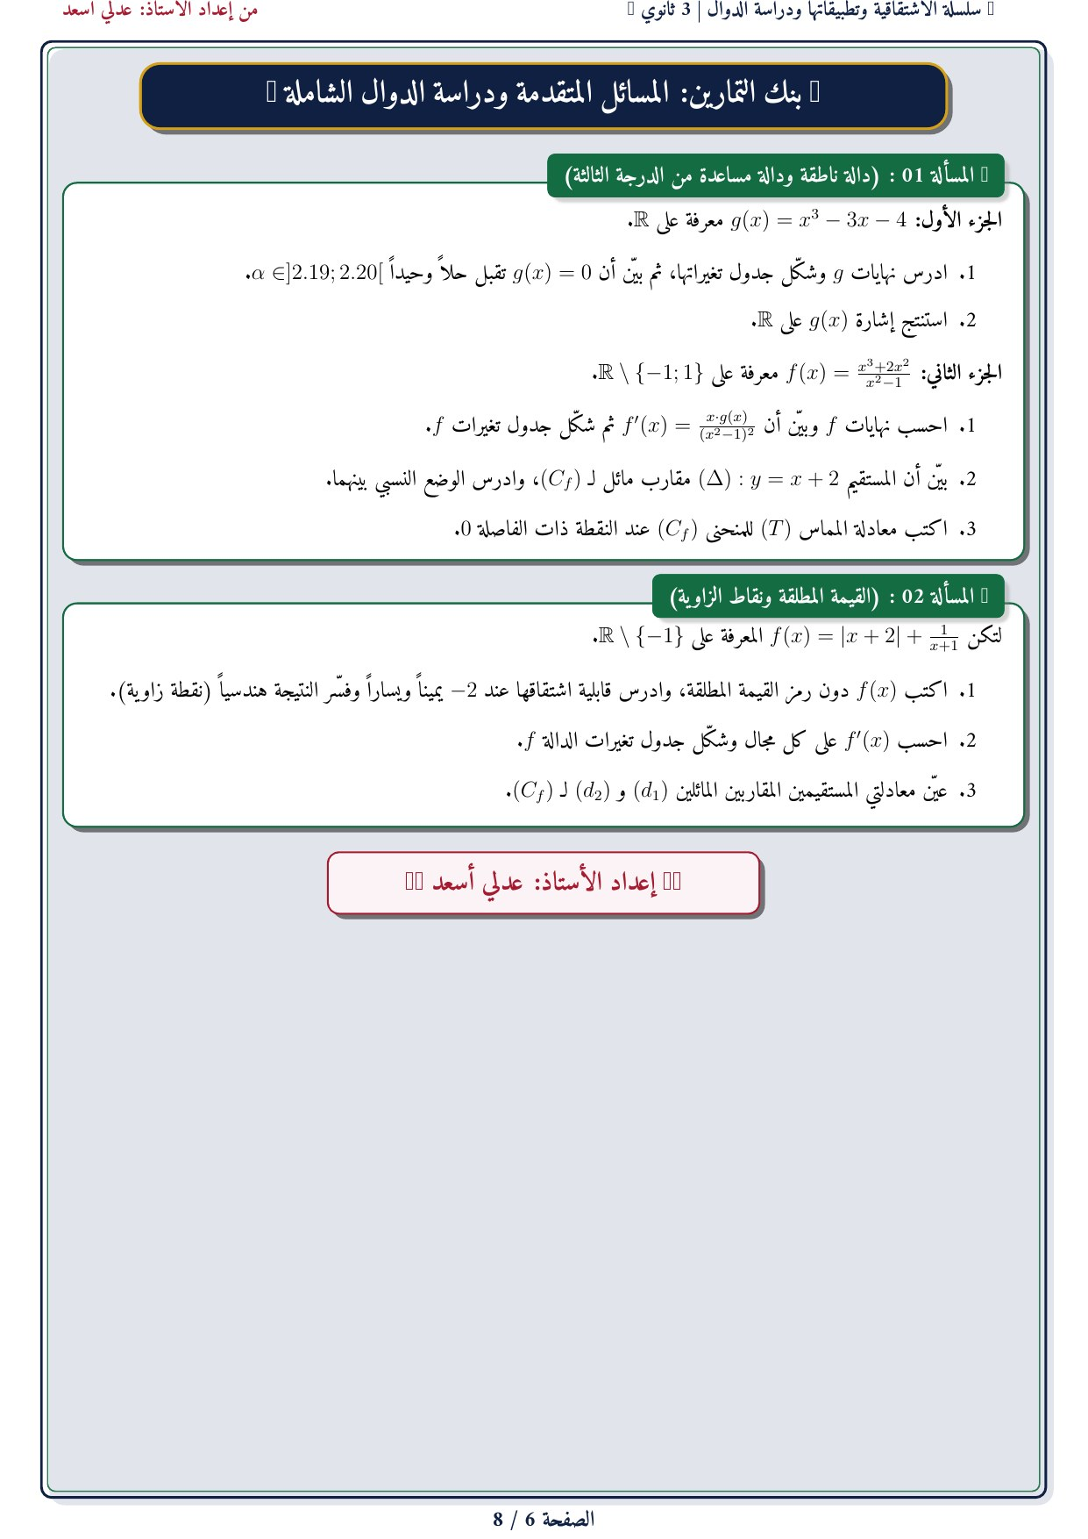
تدرّج للرياضيات
تحت إشراف الأستاذ عدلي أسعد
سلسلة الاشتقاقية وتطبيقاتها
الحلول النموذجية المفصلة
صفحة 6 / 8

Slide 8
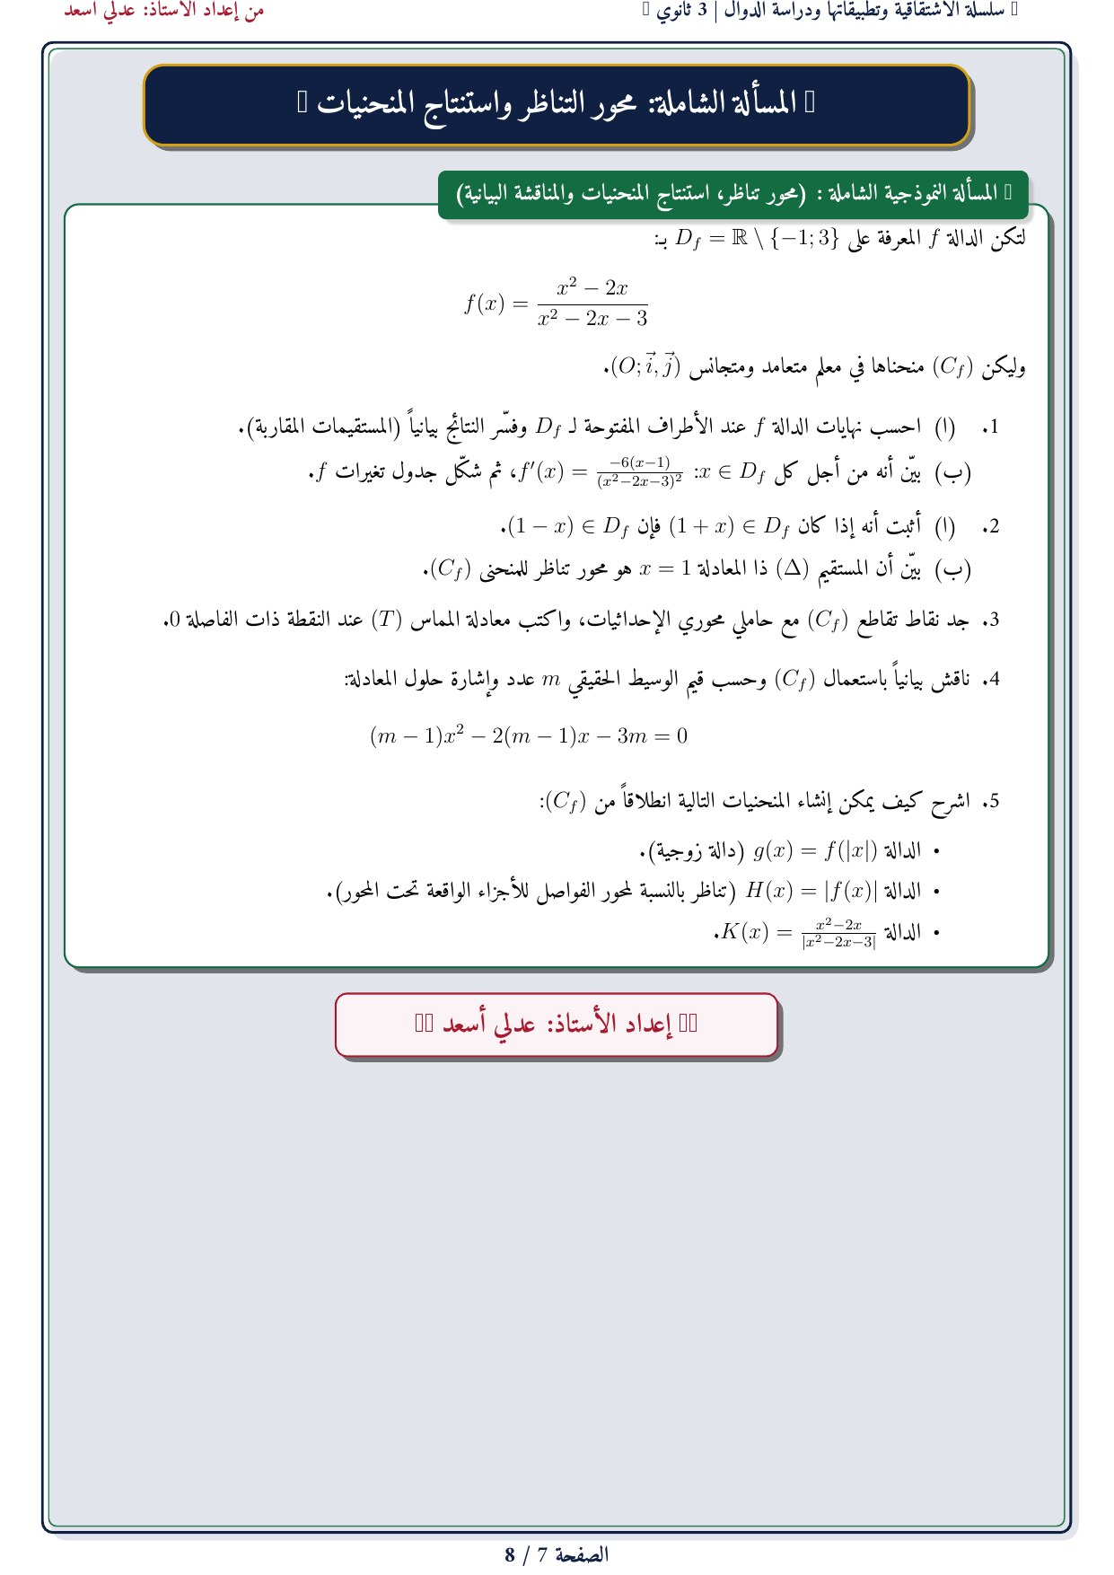
تدرّج للرياضيات
تحت إشراف الأستاذ عدلي أسعد
سلسلة الاشتقاقية وتطبيقاتها
الحلول النموذجية المفصلة
صفحة 7 / 8

Slide 9
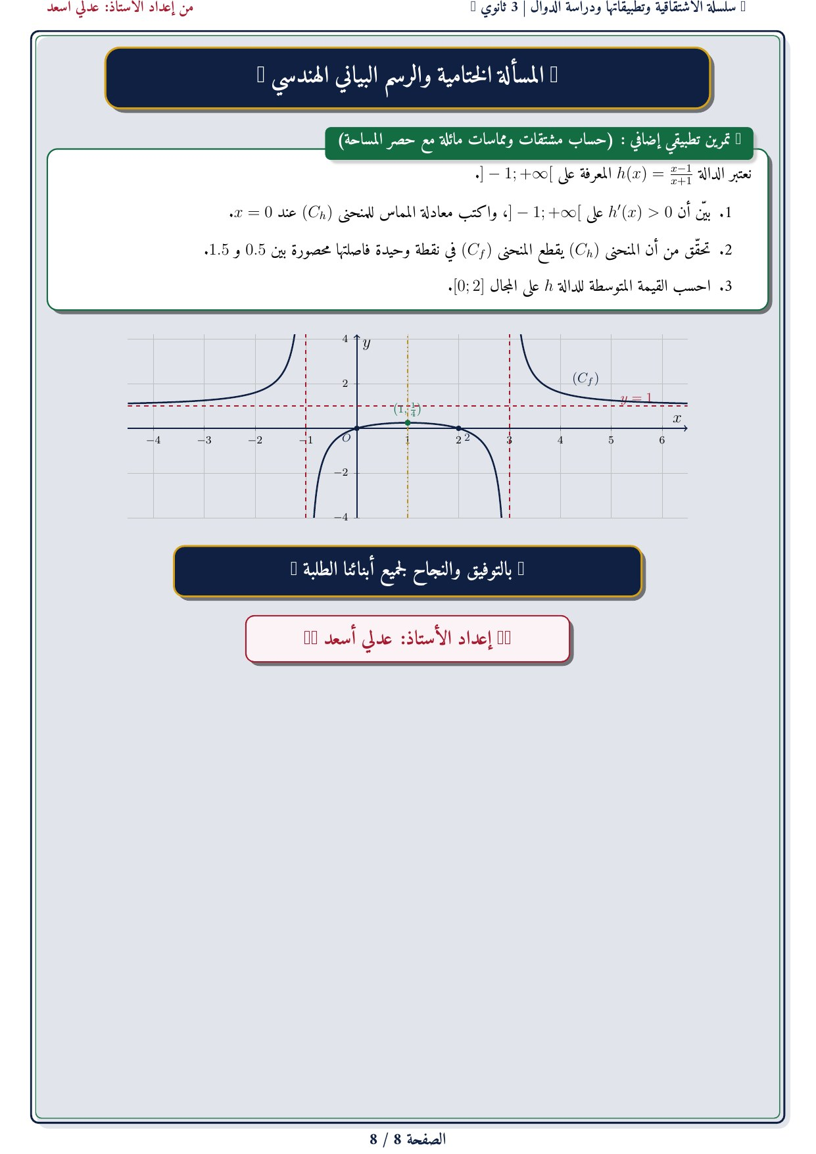
تدرّج للرياضيات
تحت إشراف الأستاذ عدلي أسعد
سلسلة الاشتقاقية وتطبيقاتها
الحلول النموذجية المفصلة
صفحة 8 / 8

Slide 10
التمثيلات البيانية المرافقة
1 رسوم رياضية توظف في قراءة الحلول وفهم السلوك الهندسي
منحنيات • شجرة • Argand

Slide 11
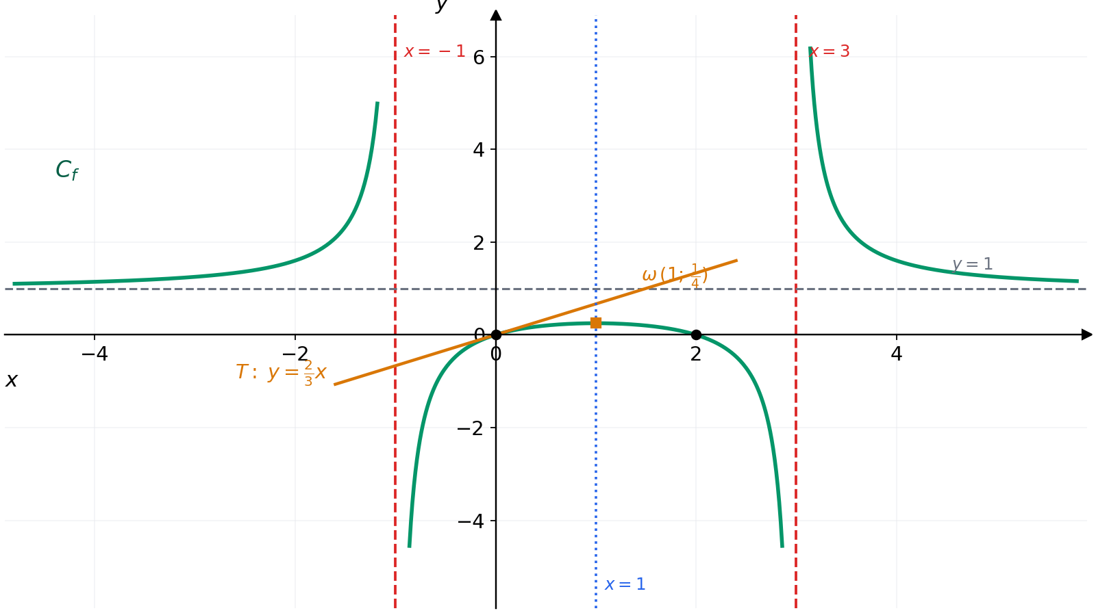
المسألة الشاملة — المقاربات والمماس ومحور التناظر
f(x) = (x²−2x)/(x²−2x−3): مقاربان عموديان x = −1 و x = 3 ومقارب أفقي y = 1 — المماس عند O هو T: y = (2/3)x، والمستقيم x = 1 محور تناظر للمنحنى.

